Slide 1

Modélisation UML

Slide 2
Plan
Rappel
Modélisation Objet
Types de relation
  Héritage
  Association
  Contenance
Diagrammes UML
  Diagramme d’objets
  Cas d’utilisation
Exercice

Slide 3
Introduction
Résumé
  UML est une notation, pas une méthode
  UML est un langage de modélisation objet
  UML convient pour toutes les méthodes objet
  UML est dans le domaine public
Programmation Orientée Objet
modéliser informatiquement des éléments d'une partie du monde réel en un ensemble d'entités informatiques (objets)
Intérêt d'une méthode objet
définir le problème à haut niveau sans rentrer dans les spécificités du
langage
définir un problème de façon graphique
utiliser les services offertes par l’objet sans rentrer dans le détail de
programmation (Encapsulation)
Réutilisation du code

Slide 4
Modélisation objet
Notion d’Objet
  Une abstraction du monde réel c.-à-d. des données informatiques regroupant des caractéristiques du monde réel
Exemple
une personne, une voiture, une maison, ...
  Caractérisation d’un objet
  Identité
    permet de le distinguer des autres objets
  Attributs
données caractérisant l'objet
  Méthodes
actions que l'objet est à même de réaliser
FIAT-UNO-17 : Voiture
233434 : Numéro de série
1500 kg : Poids
8864 YF 17 : Immatriculation
133 000 : kilométrage
Démarrer ()
Arrêter()
Rouler()

Slide 5
Modélisation objet
Notion de Classe
Structure d'un objet, c.-à-d. une déclaration de l'ensemble des entités qui composeront l’objet
Un objet est donc "issu" d'une classe, c'est le produit qui sort d'un moule
Notation
un objet est une instanciation (occurrence) d'une classe
Une classe est composée:
  attributs
données dont les valeurs représentent
l'état de l'objet
  méthodes
opérations applicables aux objets
Nom_de_la_classe
attribut1 : Type
attribut2 : Type
…
méthode1 ()
méthode2 ()
…

Slide 6
Modélisation objet
Voiture
FIAT-UNO-17
Numéro de série : Int
Poids : double
Immatriculation : String
Kilométrage : double
233434 : Numéro de série
1500 kg : Poids
8864 YF 17 : Immatriculation
33 000 : kilométrage
Démarrer ()
Arrêter()
Rouler()
Renault-Clio-17
Peugeot-206-75
5323454 : Numéro de série
1500 kg : Poids
64 YFT 17 : Immatriculation
23 000 : kilométrage
3434 : Numéro de série
1700 kg : Poids
8634 YGG 75 : Immatriculation
15 000 : kilométrage

Slide 7
Modélisation objet
Visibilité des attributs
définissent les droits d'accès aux données (pour la classe elle-même, d'une classe héritière, ou bien d'une classe quelconque)
Publique (+)
les classes peuvent accéder aux données et
méthodes d'une classe définie avec le niveau
de visibilité public
Protégée (#): l'accès aux données est
réservé aux fonctions des classes héritières
Privée (-): l'accès aux données est limité
aux méthodes de la classe elle-même
Nom_de_la_classe
# Attribut1 : Type
- Attribut2 : Type
…
+ méthode1 ()
Méthode2 ()
…

Slide 8
Types de relation entre classes
Héritage
Association
Contenance

Slide 9
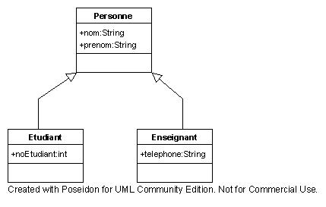
Types de relation : Héritage
permet de créer une nouvelle classe à partir d'une classe existante
Principe
classe dérivée contient les attributs et les méthodes de sa superclasse
Spécialisation
Généralisation
étendre les propriétés
d'une classe, sous
forme de sous-classes
factoriser les propriétés
groupe de classes sous
forme de super-classe
Chaque personne de l’université est identifiée par son nom, prénom
Les étudiants ont plus un noEtudiant
Les enseignants ont un numéro de téléphone interne

Slide 10
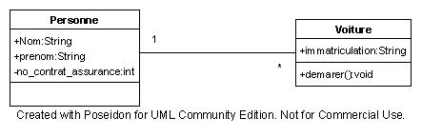
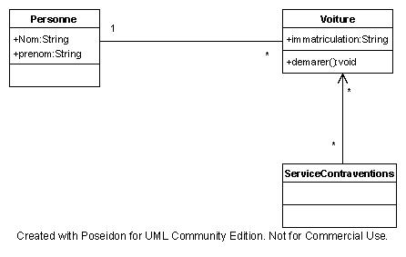
Types de relation : Association
Connexion sémantique entre deux classes
Navigabilité
  Par défaut une association est navigable dans les deux sens
    Chaque instance de voiture a un lien vers le propriétaire
    Chaque instance de Personne a un ensemble de lien vers les voitures
  Restriction de la navigabilité
    Le service de contravention
    est associé à une ou plusieurs
    voiture(s)
    La voiture ne connaît pas service
    de contravention
Navigable

Slide 11
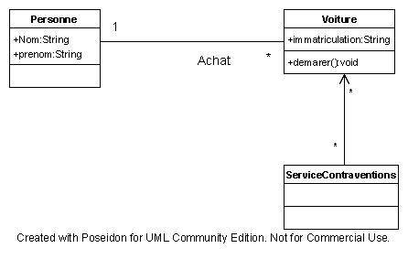
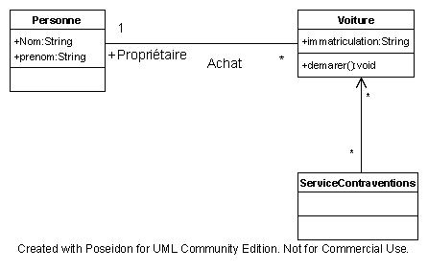
Types de relation : Association
Documentation d’une association
Nom de l’association
lien sémantique entre les classes
Rôle d’une association
Spécification du rôle de la classe
La personne achète la voiture
La voiture est achetée
La personne joue le rôle de
propriétaire de la voiture

Slide 12
Types de relation : Association
Relation n-aire
Type particulier d’association qui relie plus de deux classes
Professeur
Symbole d’association
Salle
Etudiant
Attention
difficiles à déchiffrer

Slide 13
Types de relation : Association
Multiplicités
1 : la classe est en relation avec un et un seul objet de l’autre classe
1..* : la classe est en relation avec au moins un objet de l’autre classe
0..* : la classe est en relation avec 0 ou n objets de l’autre classe
0..1 : la classe est en relation avec au plus un objet de l’autre classe
Une voiture est achetée par une
et une seule personne
Une personne peut acheter
0 ou n voitures

Slide 14
Types de relation : Contenance
Cas particulier d’association exprimant une relation de contenance
Exemples:
  Une voiture a 4 roues
  Un dessin contient un ensemble de figures géométriques
  Une présentation PowerPoint est composé de transparents
  Une équipe de recherche est composée d’un ensemble de personnes
Deux types de relations de contenance en UML
  Agrégation
  Composition (Agrégation forte)

Slide 15
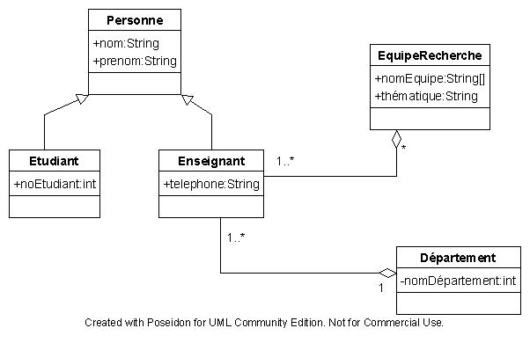
Types de relation : Agrégation
A
B
Type de relations
  A « contient » des instances de B,
Propriétés de l’agrégation
La suppression de A n’implique pas la suppression de B
L'élément agrégé peut être partagé
Exemples :
L’enseignant est un composant
d’une (ou plusieurs) équipe de
recherche d’un seul département
La disparition d’une équipe de
recherche n’entraine pas la
disparition d’un enseignant
Agrégat

Slide 16
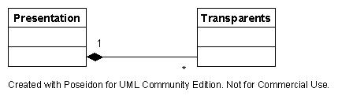
Types de relation : Composition
La suppression de A entraine la suppression de B
Exemple:
« Une présentation PowerPoint est composé de transparents »
La suppression de la présentation entraine la disparition des transparents qui la compose

Slide 17
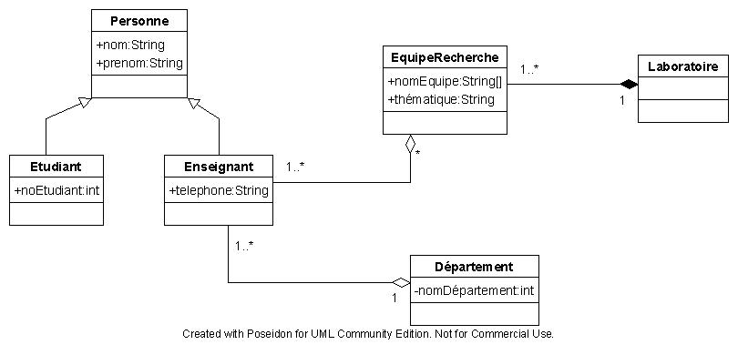
Diagramme de classes

Slide 18
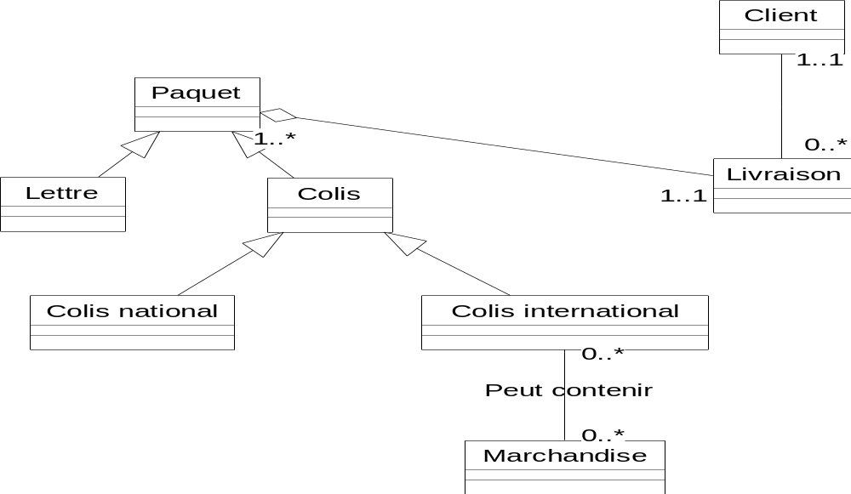
Diagramme de classes
Interpréter le diagramme de classes suivant afin de donner une spécification en langage naturel.

Slide 19
Implémentation : Héritage
public class Personne {
public String nom;
public String prenom;
}
public class Etudiant extends Personne {
public int noEtudiant;
}

Slide 20
Implémentation : Associations
public class Personne {
public String Nom;
public String prenom;
public java.util.Collection voiture =
new java.util.TreeSet();
}
public class Voiture {
public String immatriculation;
public Personne Propriétaire;
public void demarer() { }
}
public class ServiceContraventions {
public java.util.Collection Voiture = new java.util.TreeSet();
}

Slide 21
Implémentation : Agrégation
public class Enseignant extends Personne {
public String telephone;
public java.util.Collection equipeRecherche = new java.util.TreeSet();
public Departement departement;
}
public class Département {
private int nomDépartement;
private int codetheme;
public java.util.Collection enseignant = new java.util.TreeSet();
}

Slide 22
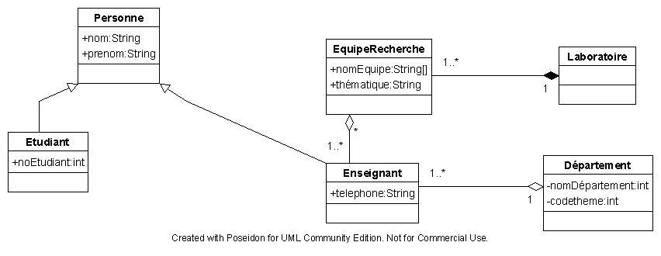
Implémentation : Composition
public class EquipeRecherche {
public String[] nomEquipe;
public String thématique;
public java.util.Collection enseignant = new java.util.TreeSet();
public Laboratoire laboratoire;
}
public class Laboratoire {
public java.util.Collection equipeRecherche = new java.util.TreeSet();
}

Slide 23
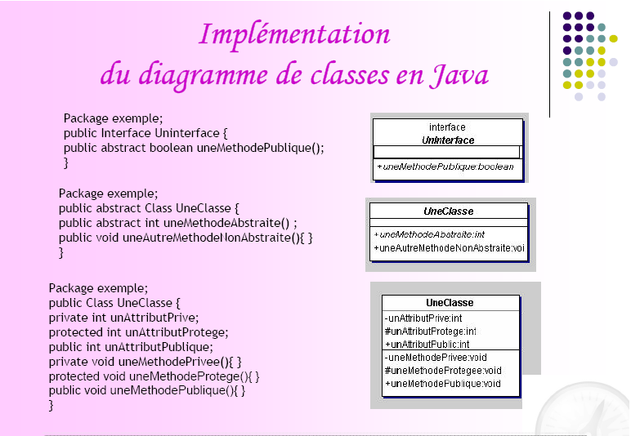

Slide 24
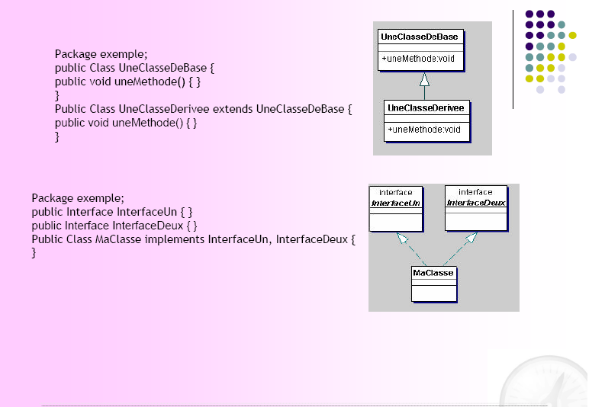

Slide 25
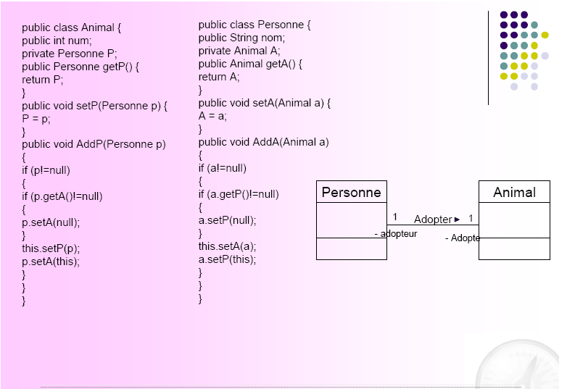

Slide 26
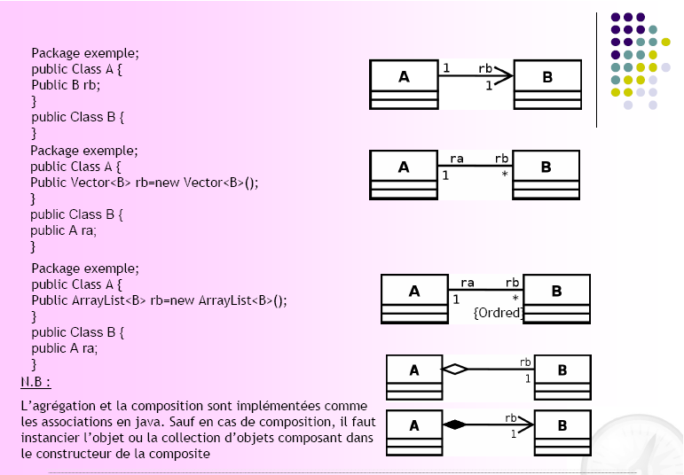

Slide 27
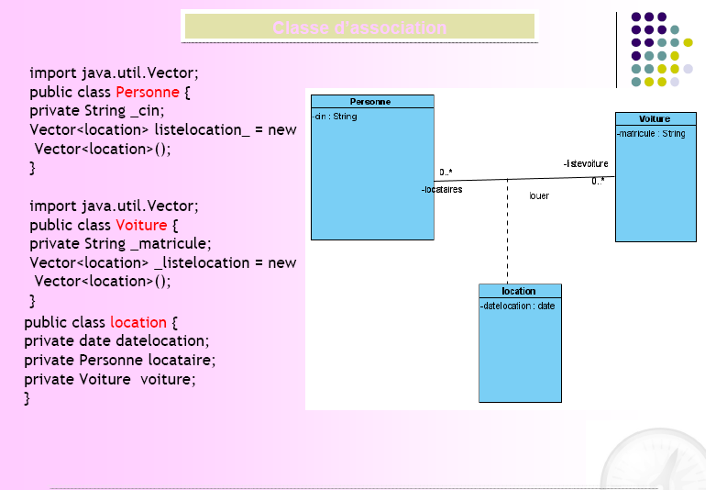

Slide 28
Exercice
Concevoir le diagramme de classe d’une application de gestion d’hôtel. Voici ce que vous devez modéliser :
Un hôtel est constitué d'un certain nombre de chambres. Un responsable de l'hôtel gère la location des chambres. Chaque chambre se loue à un prix donné.
L'accès aux salles de bain est compris dans le prix de la location d'une chambre. Certaines chambres comportent une salle de bain, mais pas toutes. Les hôtes de chambres sans salle de bain peuvent utiliser une salle de bain sur le palier. Ces dernières peuvent être utilisées par plusieurs hôtes.
Les pièces de l'hôtel qui ne sont ni des chambres, ni des salles de bain (hall d'accueil, cuisine...) ne font pas partie de l'étude (hors sujet).
Des personnes peuvent louer une ou plusieurs chambres de l'hôtel, afin d'y résider. En d'autre termes : l'hôtel héberge un certain nombre de personnes, ses hôtes (il s'agit des personnes qui louent au moins une chambre de l'hôtel...).

Slide 29
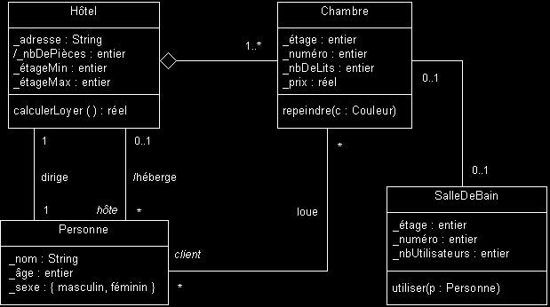
Solution

